Slide 1
Navigtion Drawer
陳健文

Slide 2
什麼是 Drawer ?
Drawer (抽屜)側選單，可從 App 左/右側滑出的面板。
通常在其中置入 ListView 以作為主選單、文件選單或設定面板等。
Sliding Drawer (API Level 17)、SlidingPanelDrawer(v4)、DrawerLayout(v4)
建議使用 DrawerLayout 實作 Navigation Drawer
運用 ActionBarDrawerToggle (切換開關) 與 app bar 結合

Slide 3
Navigation Drawer

Slide 4
製作要點
在 DrawerLayout 中置入二個作為內容與抽屜版面
DrawerLayout 中的第一個版面是內容版面，第二個版面是抽屜版面
將 app bar 放在內容版面中
app bar 在抽屜之上或之下 ? - Matrial Desing 建議抽屜在 app bar 之上
設定 fitSystemWindows 狀態列 (status bar) 顏色
導覽按鈕 (抽屜開關) 的轉換效果

Slide 5
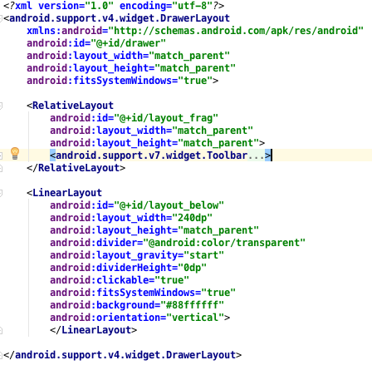
Activity layout

Slide 6
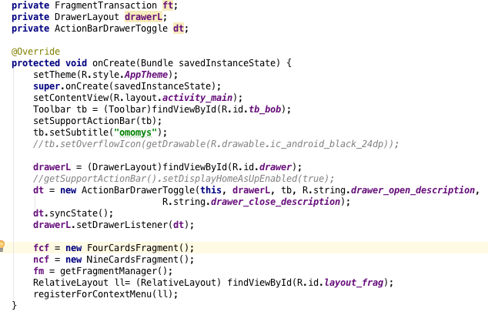
取得 Drawer layout

Slide 7
將 Drawer toggle 接上 Toolbar
設定切換開關狀態

Slide 8
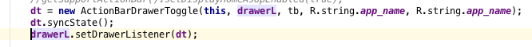
Activity (Context)
Drawer
Toolbar
Drawer 開啟時的說明
Drawer 開啟時的說明

Slide 9
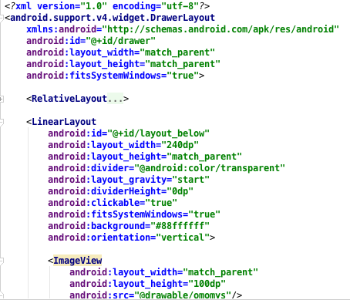
讓 Drawer 蓋住手機狀態列

Slide 10
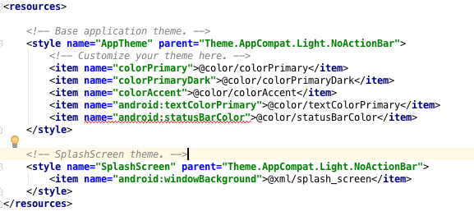
讓 Drawer 蓋住手機狀態列 II

Slide 11
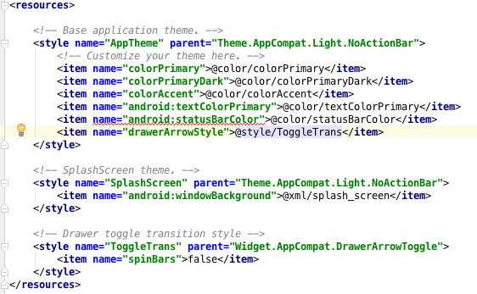
改變 Drawer toggle 的變換形式

Slide 12
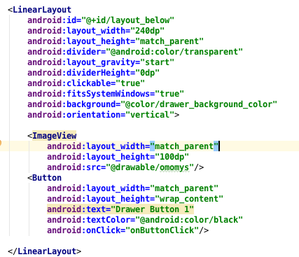
在 Drawer 中加元件

Slide 13

處理按鈕事件

Slide 14
Demo

